Slide 1


Module 1 :
Aperçu de la tuberculose (TB)
et du diagnostic de la tuberculose
Global Laboratory Initiative –Module de formation sur Xpert MTB/RIF

Slide 2
Contenu de ce module
Qu’est-ce que la tuberculose et comment est-elle traitée?
Quelle est la charge mondiale et nationale de la tuberculose?
Comment se transmet la tuberculose et qui est à risque ?
Orientation de la politique de l’OMS en matière de diagnostic de la tuberculose
Organisation des services de laboratoire de tuberculose

Slide 3
Objectifs d'apprentissage
À la fin de ce module, vous serez en mesure de :
Décrire ce qu’est la tuberculose et la façon dont elle est traitée
Expliquer ce qu’est une épidémie de tuberculose et sa charge à l’échelle nationale
Décrire la manière de transmission de la tuberculose et les facteurs qui influencent le risque d’infection
Définir et comparer les diverses méthodes de diagnostic de la tuberculose
Décrire les politiques actuelles de l’OMS en manière de diagnostic de la tuberculose
Décrire les niveaux de services de laboratoire de la tuberculose et le positionnement des outils de diagnostic

Slide 4
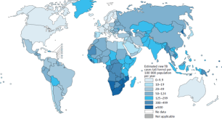
Situation globale de la tuberculose
Mettez à jour ce diapositive chaque année en utilisant les données du rapport mondial de l'OMS disponible ici : http://www.who.int/tb/publications/global_report/en
Nombre estimé de cas
Nombre estimé de décès
8,6 million (8,3-9,0 million)
0,5 million d’enfants
2,9 million de femmes
1,3 million
(1,0 - 1,6 million)*
74 000 d’enfants
410 000 de femmes
Tous types de tuberculose
(1,1 - 1,6 million)*
(1,0 - 1,2 million)
(13 % des cas)
Tuberculose associée au VIH
320,000 (300,000-340,000)
Tuberculose multirésistante aux médicaments
450,000 (300,000-600,000)
170,000 (102,000-242,000)
* Y compris le nombre de décès attribués à une coinfection du VIH et de la tuberculose
Source : WHO Global Tuberculosis Report 2013

Slide 5
Charge de la tuberculose dans (nom du pays)
À personnaliser pour chaque pays
Incidence estimée de la tuberculose: X XXX cas en 2012
XX cas/100 000 population
Mortalité estimée de la tuberculose: YYYY cas en 2012. YY cas/100 000 population
% estimé de nouveaux patients atteints de tuberculose avec la tuberculose MR : Z.Z%
Consultez les profils des pays avec des données estimées et épidémiologiques ttp://www.who.int/tb/country/data/profiles/en/index.html

Slide 6

Qu'est-ce que la tuberculose ?
La tuberculose est une maladie infectieuse qui affecte principalement les poumons (tuberculose pulmonaire), mais qui peut aussi affecter n’importe quelle partie de l'organisme (tuberculose extrapulmonaire)
Une personne atteinte de
la tuberculose pulmonaire est
contagieuse

Slide 7
Symptômes de la tuberculose
Les symptômes les plus communs de la tuberculose pulmonaire sont la toux productive qui dure plus de 2 semaines
Les symptômes respiratoires peuvent inclure essoufflement, douleurs à la poitrine et hémoptysie (expectorations de sang).
Les personnes atteintes par la tuberculose peuvent perdre l’appétit, du poids, avoir la fièvre ou des sueurs nocturnes ou se sentir fatiguées.
Les symptômes varient selon l'âge, le statut VIH et le type de maladie (pulmonaire ou extrapulmonaire).

Slide 8
Traitement de la tuberculose
La tuberculose peut être guérie!
Le régime thérapeutique standard de la tuberculose comprend 4 médicaments de première intention (rifampicine, isoniazide, éthambutol et pyrazinamide)
Les patients déjà traités pour la tuberculose ou qui connaissent une récurrence doivent subir un test de sensibilité aux médicaments (DST) pour l'amélioration et l’optimisation du traitement
Une mauvaise gestion du traitement de la tuberculose peut engendrer la résistance aux antituberculeux. Les souches résistantes de tuberculose sont transmissibles.
Les patients souffrant de forme de tuberculose résistante à la rifampicine requièrent un traitement plus long (jusqu'à 2 ans) avec des médicaments coûteux de deuxième intention qui ont des effets secondaires importants.

Slide 9
Tuberculose résistante aux antituberculeux
La tuberculose résistante à la rifampicine (tuberculose RR) est une tuberculose avec résistante à la rifampicine détectée en utilisant des méthodes génotypiques ou phénotypiques, avec ou sans résistance à d'autres antituberculeux (nouvelle définition).
La tuberculose multirésistante (tuberculose MR) est une tuberculose résistante au moins à l'isoniazide et à la rifampicine
La tuberculose ultrarésistante (tuberculose UR) est une tuberculose MR qui est résistante à un fluoroquinolone et au moins à l'un des trois médicaments injectables de deuxième intention (amikacine, kanamycine ou capréomycine).

Slide 10
Transmission des bacilles de tuberculose
Le bacille de la TB est transmis presque toujours par les patients qui ont une maladie pulmonaire active.
  Un patient souffrant de tuberculose projettes les bacilles par des gouttelettes de secrétions respiratoires.
  Ces secrétions s'évaporent rapidement en laissant des noyaux de gouttelettes dont le diamètre ne dépasse pas 5 μm.
  Les noyaux de gouttelettes de cette taille contiennent 1–3 bacilles et peuvent rester dans l'air pour une période prolongée.
  Après inhalation, ces noyaux peuvent pénétrer profondément dans les poumons et provoquer une infection.

Slide 11
Facteurs de risque pour l'infection
Environ un tiers de la population mondiale est infectée avec les bacilles de la tuberculose : l'infection est différente de la maladie de tuberculose active.
Le risque que court une personne de contracter une infection à la tuberculose dépend du temps d'exposition à une autre personne infectée par la tuberculose pulmonaire, de l'intensité de l'exposition, et de l'efficacité de son système immunitaire.

Slide 12
Facteurs de risque pour la maladie
Bien qu'un tiers de la population mondiale soit déjà infecté par la TB, ce n'est que 10 % des personnes immunocompétentes infectées qui développeront la tuberculose active durant leur vie.
Le développement de la maladie dépend de la sensibilité de la personne qui peut être influencée par les conditions affectant son système immunitaire et d'autres comorbidités.
Etre séropisitif augmente le risque de développement de la tuberculose : les personnes vivant avec le VIH et qui sont infectées aussi par la tuberculose, présentent un risque annuel de 10 % de développer une tuberculose active.

Slide 13
Rôle des laboratoires de tuberculose
Le réseau de laboratoires de tuberculose joue un rôle primordial dans la lutte contre la tuberculose en fournissant :
La confirmation bactériologique de la tuberculose et de la tuberculose résistante aux médicaments
Le suivi de la réponse au traitement
La prise en charge des études de surveillances (p. ex., des enquêtes études sur la résistance aux médicaments et les enquêtes de prévalence).

Slide 14

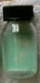



Politiques de l'OMS sur le diagnostic de la TB depuis 2007
Année | Technologie | Temps de réponse | Gain en terme de Sensibilité
Avant 2007 | Microscopie Ziehl-Neelsen ; culture solide | <1 journée, mais souvent en lots 30-60 jours | Ligne de référence
2007 | Culture liquide/Test de sensibilité ; Identification rapide | 15-30 jours | +10 % par rapport à la culture solide sur Löwenstein-Jensen
2008 | Sondes moléculaires en ligne : utilisées en 2008 seulement pour la culture positive ou les frottis positifs | <1 journée, mais le plus souvent en lots et requérant le un transport | DST seulement pour la rifampicine (RIF) et l'isoniazide (INH)

Slide 15
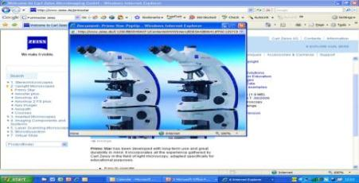



Politiques de diagnostic de l'OMS dès 2007
Année | Technologie | Temps de réponse | Gain en terme de Sensibilité
2009 | Microscopie de fluorescente à base de LED | <1 journée, mais souvent en lots | +10 % par rapport à la microscopie Ziehl-Neelsen
Conditionnel 2009 | Méthodes non commerciales de culture et Test de sensibilité aux [Observation par microscope de la sensibilité aux médicaments (MODS), indicateur redox colorimétrique (CRI) et test de la nitrate réductase (NRA)] : À utiliser dans des programme et des conditions opérationnelles bien définis, dans des laboratoires de références en suivant des protocoles de laboratoire strictes | 15-30 jours | Test de sensibilité aux médicaments de première intention
Approuvé 2010, mis à jour 2013 | Xpert MTB/RIF | <2 heures | +40% par rapport à la microscopie Ziehl-Neelsen

Slide 16
Microscopie
La microscopie est recommandée pour TOUS les niveaux de laboratoires (périphériques et de niveau plus élevé)
La microscopie peut être effectuée en toute sécurité avec des précautions minimales de biosécurité.
La microscopie a une sensibilité limitée, qui est réduite davantage chez les personnes séropositives.
La microscopie est requise pour suivre la réponse à la thérapie antituberculeuse.
L'OMS recommande que la microscopie de fuorescence à base de LED remplace progressivent la microscopie traditionnelle à champ clair de Ziehl-Neelsen.

Slide 17
Culture
La culture est recommandée pour les laboratoires nationaux et régionaux.
La culture en milieu solide et liquide est recommandée par l'OMS, mais exige un niveau élevé de mesures de de biosécurité.
La culture liquide est plus coûteuse que la culture solide, mais les résultats sont disponibles plus rapidement et elle est plus sensible.
L'identification rapide des espèces est recommandée.
La culture (solide ou liquide) est requise pour surveiller le traitement de la tuberculose MR.

Slide 18
Tests phénotypiques (basés sur la de culture) de sensibilité aux médicaments antituberculeux (DST)
Le test de sensibilité est recommandé pour les laboratoires nationaux et régionaux.
Le test de sensibilité exige un niveau élevé de mesures de biosécurité.
Dans plusieurs niveaux et groupes de patients, la résistance à la rifampicine est un bon indicateur de la tuberculose MR.
Le test de sensibilité aux médicaments de deuxième intention doit être mené sur tous les patients atteints de tuberculose MR.
Le test de sensibilité aux médicaments de deuxième intention est requis pour confirmer ou exclure la tuberculose UR.

Slide 19
Tests de Sondes moléculaires en ligne (LPA)
Ils sont recommandées pour les laboratoires nationaux ou régionaux pour dépister la résistance à la rifampicine seule ou en combinaison avec la résistance à l'isoniazide.
Ils sont recommandées pour l'utilisation sur des échantillons de frottis positifs et les isolats de M. tuberculosis.
Requièrent au moins 3 salles séparées pour prévenir la contamination croisée.
Requièrent des niveaux modérés à élevés en ce qui a trait aux précautions en matière de biosécurité.
Ne peuvent pas servir à surveiller le traitement.
Les LiPA pour le DST Non recommandés pour les médicaments de deuxième intention; le test de sensibilité phénotypique est toujours requis pour dépister la tuberculose UR.

Slide 20
Test XPERT MTB/RIF
Le test Xpert MTB/RIF convient à tous les niveaux de laboratoires où l'infrastructure adéquate est disponible et où il existe une charge de travail qui correspond à la capacité de l'outil.
Le test dépiste la tuberculose et la résistance à la rifampicine.
Peut être utilisé comme test de diagnostic autonome.
Il requiert une alimentation électrique ininterrompue et stable, la calibration annuelle des modules et une température ambiante de 15-30° C. La température d'entreposage des cartouches et des réactives doit être 2-28° C.
Il ne peut pas servir à surveiller le traitement
Le test de sensibilité est requis pour dépister la résistance à des antituberculeux autres que la rifampicine.

Slide 21
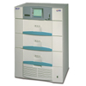
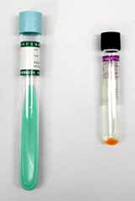
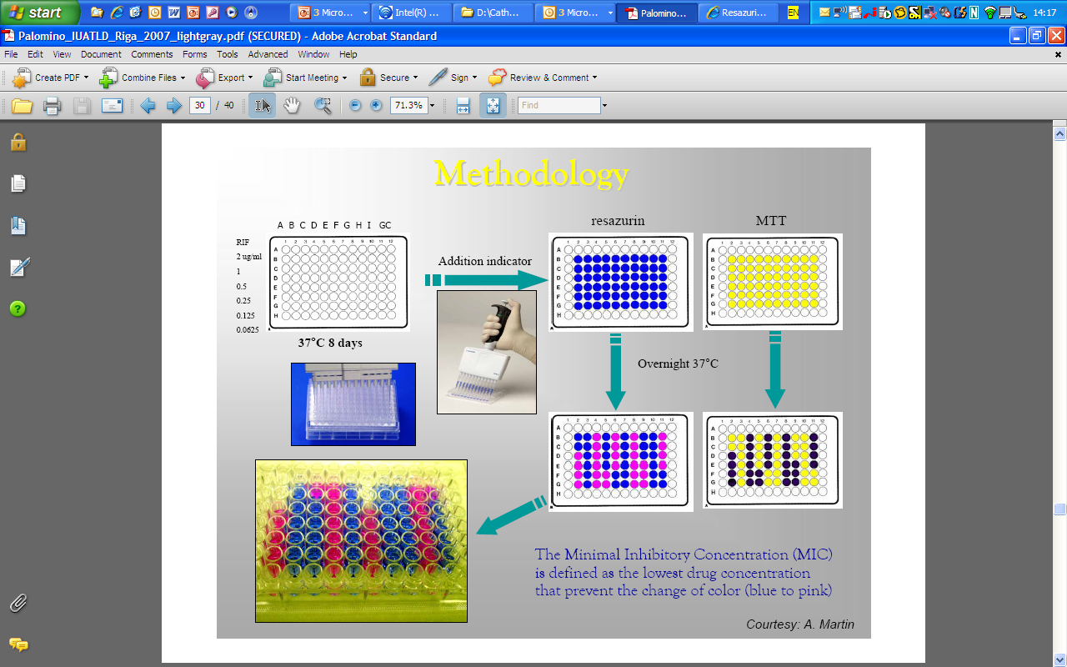

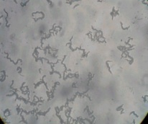

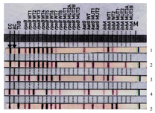

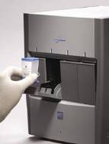
Un réseau de laboratoires qui fonctionne bien est primordial pour la lutte contre la tuberculose.
Même que niveau intermediaire
Surveillance
Méthodes de référence Supervision du réseau
Niveau Central (référence)
National Reference Level
Même que périphérie
Recherche des cas
Traitement
District &
Sub-district Level
Niveau intermédiare (district &
sous-district)
Dépistage
Renvoi
Community Level
Niveau péripherique (communauté)

Slide 22
Laboratoire périphérique
Laboratoires périphériques :
Se trouvent dans une clinique, dispensaire ou hôpital
Ils offrent des services limités pour le diagnostic de la tuberculeuse qui incluent :
  Prélèvement d’echantillon d’expectoration
  Microscopie des frottis Test XPERT MTB/RIF
Ils doivent participer à des programmes d'assurance de qualité externes(AQE)

Slide 23
Laboratoire intermédiaire
Laboratoires intermédiaires :
Ils se trouvent dans les hôpitaux plus grands ou régionaux
Ils offrent des services élargis pour le diagnostic de la tuberculeuse qui incluent :
  Prélèvement d’echantillon d’expectoration
  Microscopie des frottis
  Test XPERT MTB/RIF
  Culture et identification de la M. tuberculosis
  LPA
Ils fournissent un appui aux laboratoires périphériques
  Ils fournissent les réactifs et les matériel d’approvisionnement
  Ils fournissent de la formation, supervision, EQA AQE de la microscopie et le de test Xpert MTB/RIF.

Slide 24
Laboratoire central
Laboratoires centraux :
Il se trouvent au niveau national, provincial ou de l'état
Ils offrent des services complets pour le diagnostic de la tuberculeuse qui incluent :
  Prélèvement d’echantillon d’expectoration
  Microscopie des frottis
  Test XPERT MTB/RIF
  Culture et identification de M. tuberculosis
  LPA
  Tests de sensibilité aux antituberculeux de première et de deuxième intention
Ils fournissent du soutien au réseau de laboratoires
  L'organisation et la participation à la formation, la surveillance et l'AQE de la microscopie, Xpert MTB/RIF et de la culture, offrant des conseils sur l'approvisionnement
La participation à d'autres activités
  La participation à la recherche opérationnelle et à la surveillance de la résistance aux médicaments

Slide 25
Sommaire Résumé
La tuberculose est une maladie infectieuse qui affecte principalement les poumons, mais peut aussi affecter n’importe quelle partie de l'organisme.
Bien qu'un tiers de la population mondiale est infecté déjà, ce n'est que 10 % des personnes immunocompétentes infectées par la tuberculose qui développeront la tuberculose active durant leur vie. La séropositivité augmente le risque de développement de la tuberculose : les personnes vivant avec le VIH, infectées aussi par la tuberculose, présentent un risque annuel de 10 % de développer une tuberculose active.
L'OMS recommande le test Xpert MTB/RIF pour diagnostiquer la tuberculose pulmonaire et sur certains échantillons pour diagnostiquer la tuberculose extrapulmonaire.
Le réseau de laboratoire de la tuberculose joue un rôle primordiale dans la lutte contre la tuberculose et est organisé sur 3 niveaux : central, intermédiaire et périphérique. Chaque niveau a des tâches techniques et/ou de gestion bien définies.
À partir de 2007, l'OMS a recommandé plusieurs technologies et a défini pour chacune le niveau approprié de mise en œuvre au sein du réseau de laboratoires.

Slide 26
Évaluation
Comment e transmet la tuberculose et quels sont les facteurs qui influencent le risque d'infection?
Quelles sont les recommandations de l'OMS quant à l'utilisation des tests Xpert MTB/RIF ?
Quels sont les échantillons pour lesquels l'OMS recommande l’utilisation des tests LiPA ?
Décrivez l'organisation générale d'un réseau de laboratoires de tuberculose et les niveaux auxquels les différents tests de diagnostic doivent être utilisés.

Slide 27







Remerciements
Le module de formation Xpert MTB/RIF a été développé par un consortium de partenaires de GLI, y compris FIND, KNCV, US CDC, USAID, TB CARE I et l’OMS, avec un financement de l’USAID.
Les modules sont basés sur du materiels développés à l’origine par FIND, KNCV et Cepheid.
La traduction de ces documents a été rendue possible par la Fondation pour de nouveaux diagnostics innovants (FIND), avec le soutien financier du Plan d'urgence du Président pour la lutte contre le sida (PEPFAR) à travers CDC aux termes d’accord de coopération numéro U2GPS002746.

